Slide 1
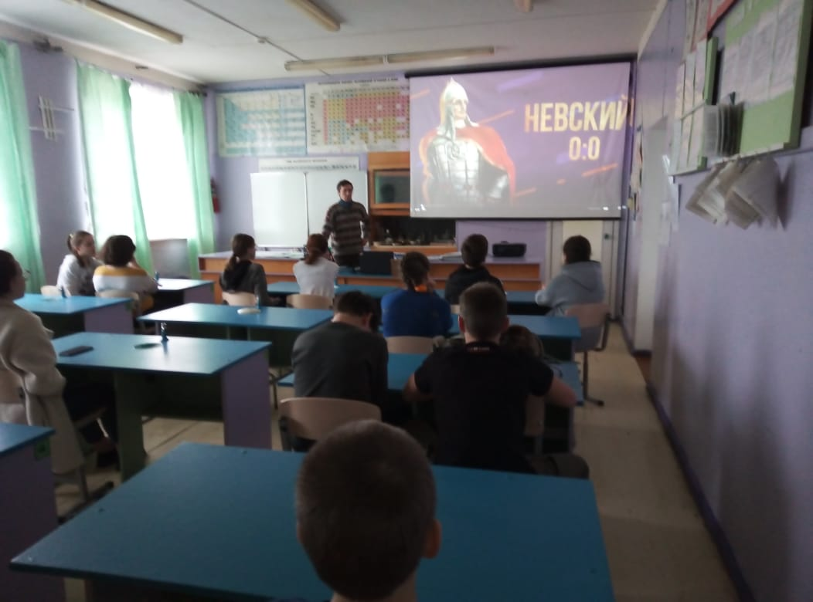
Notes:
Онлайн-урок

Slide 2
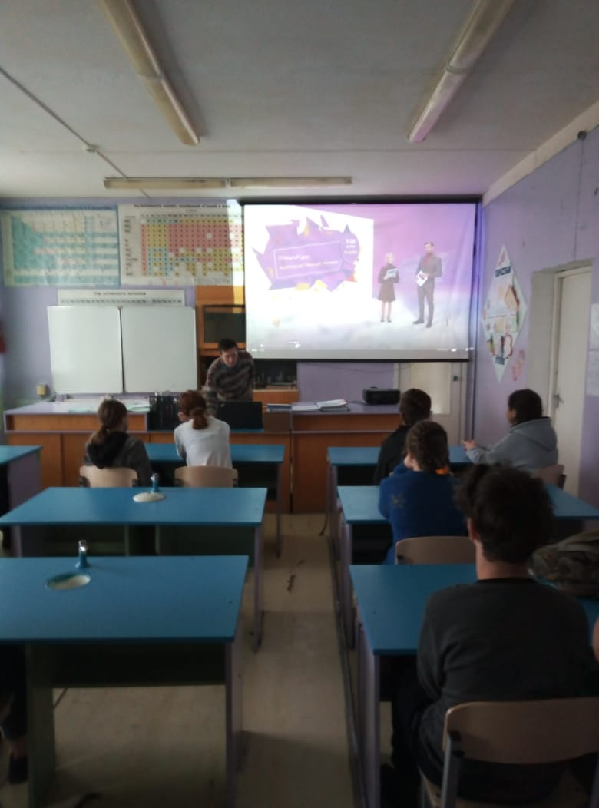
Notes:
Онлайн- урок МБОУ «Воргинскаяч средняя школа»

Slide 3
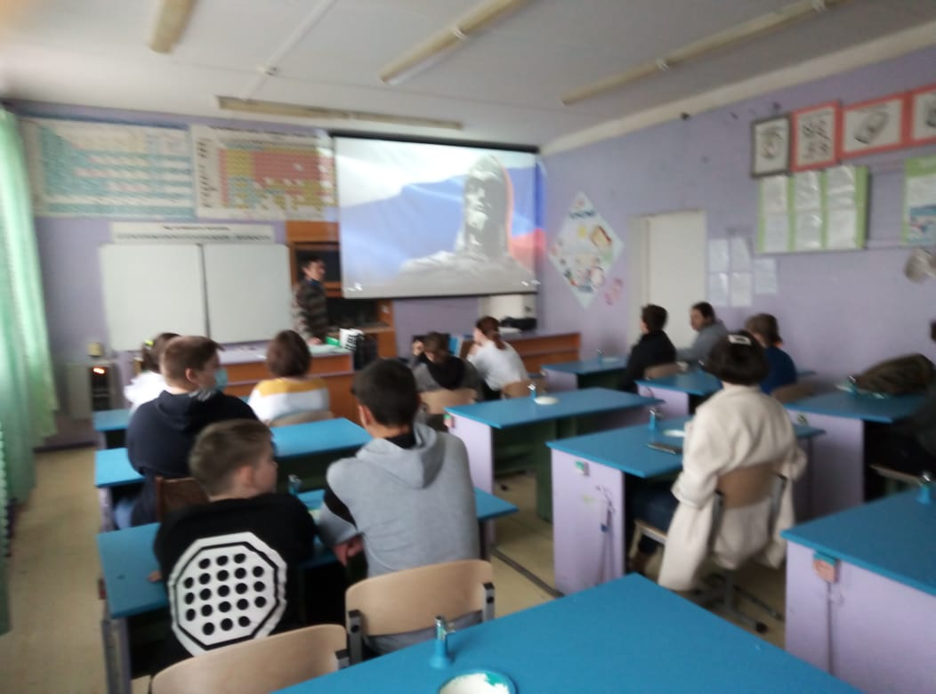
Notes:
Открытый урок МБОУ «Воргинская средняя школа»

Slide 4
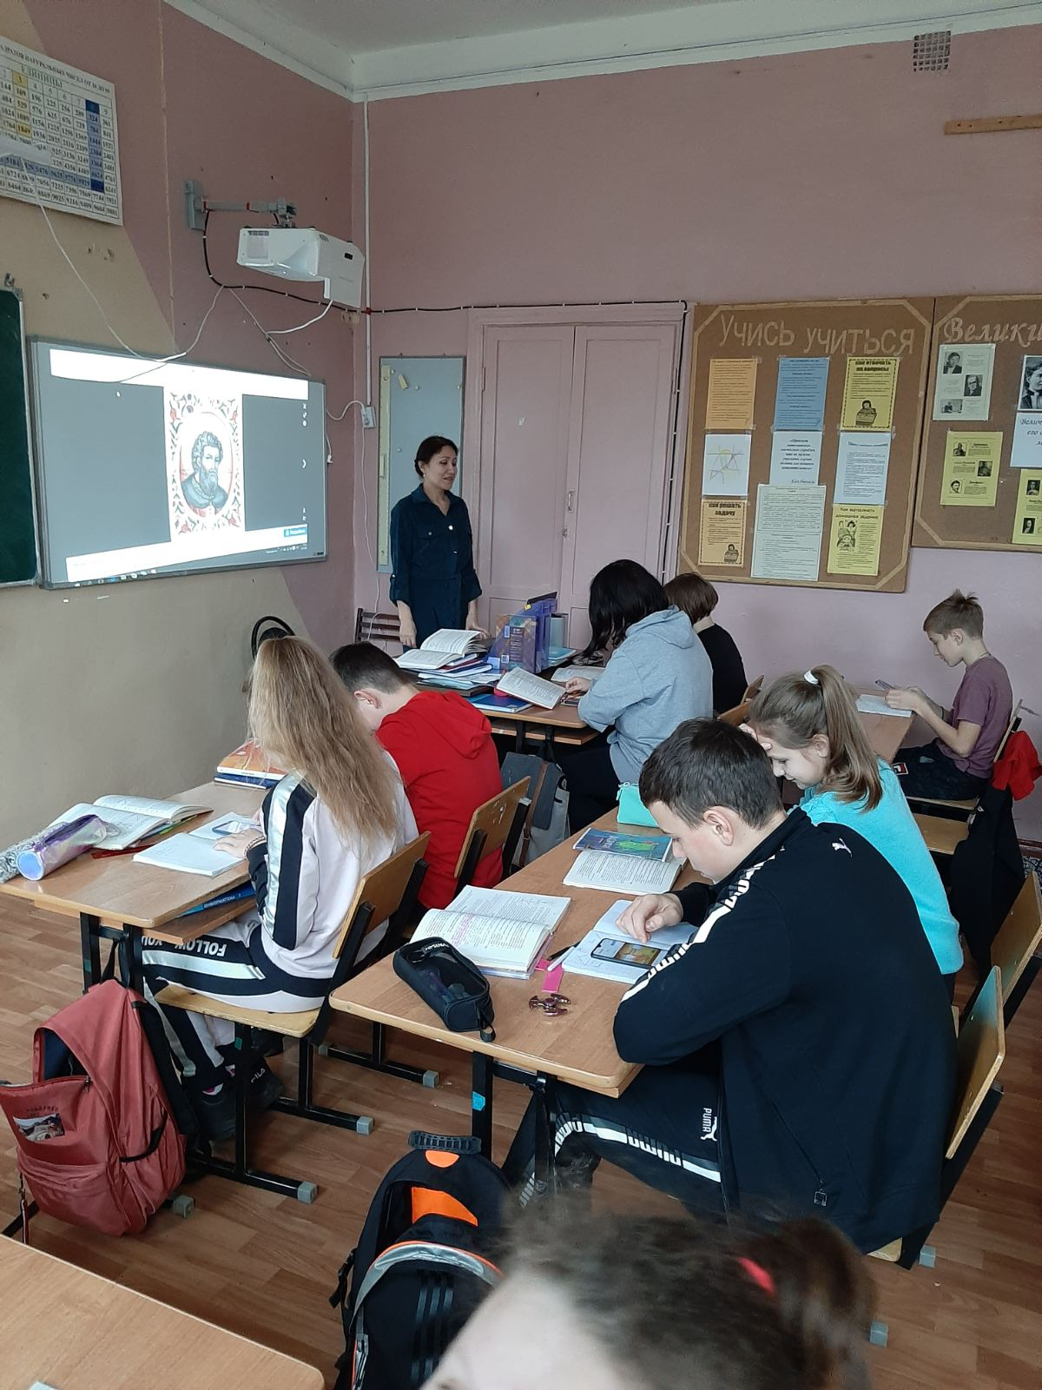
Notes:
6Б класс онлайн урок в ВК

Slide 5
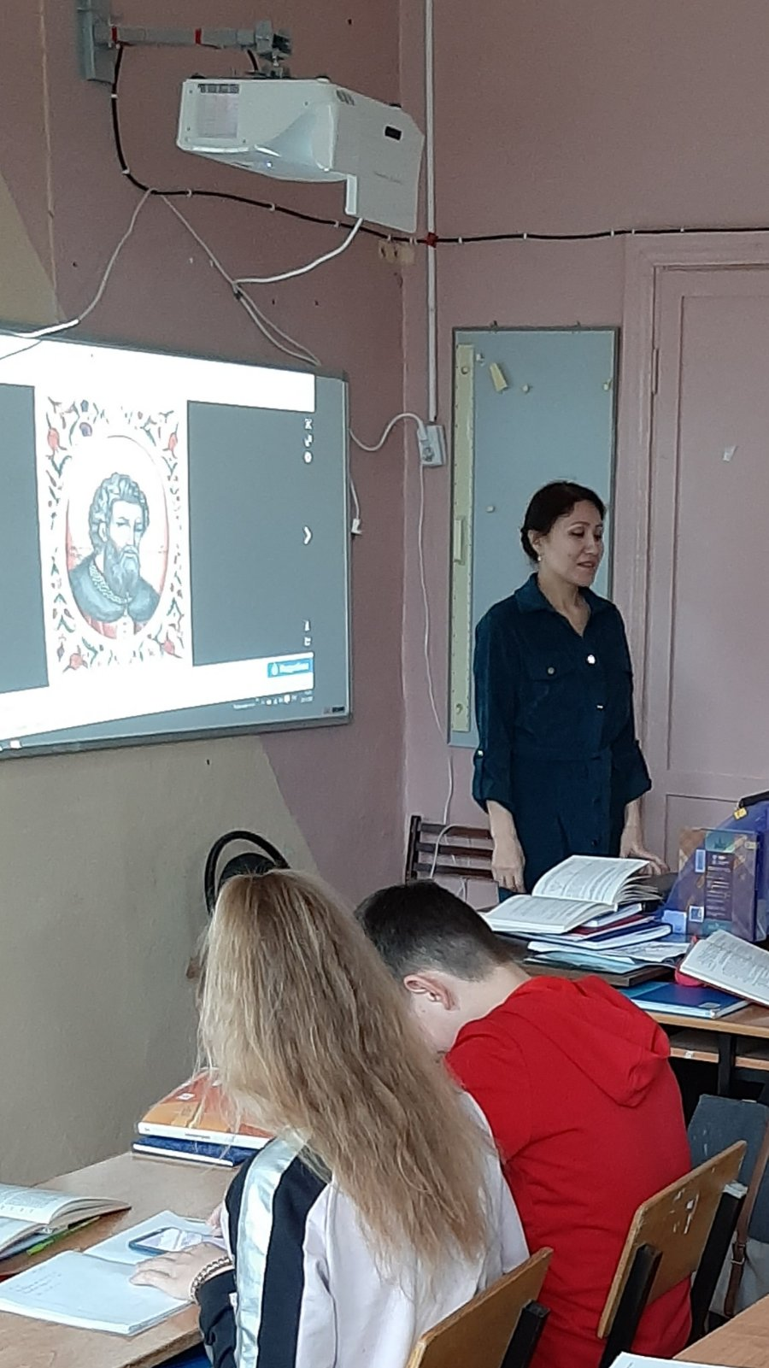
Notes:
Открытый урок МБОУ «Ершичская средняя школа»

Slide 6
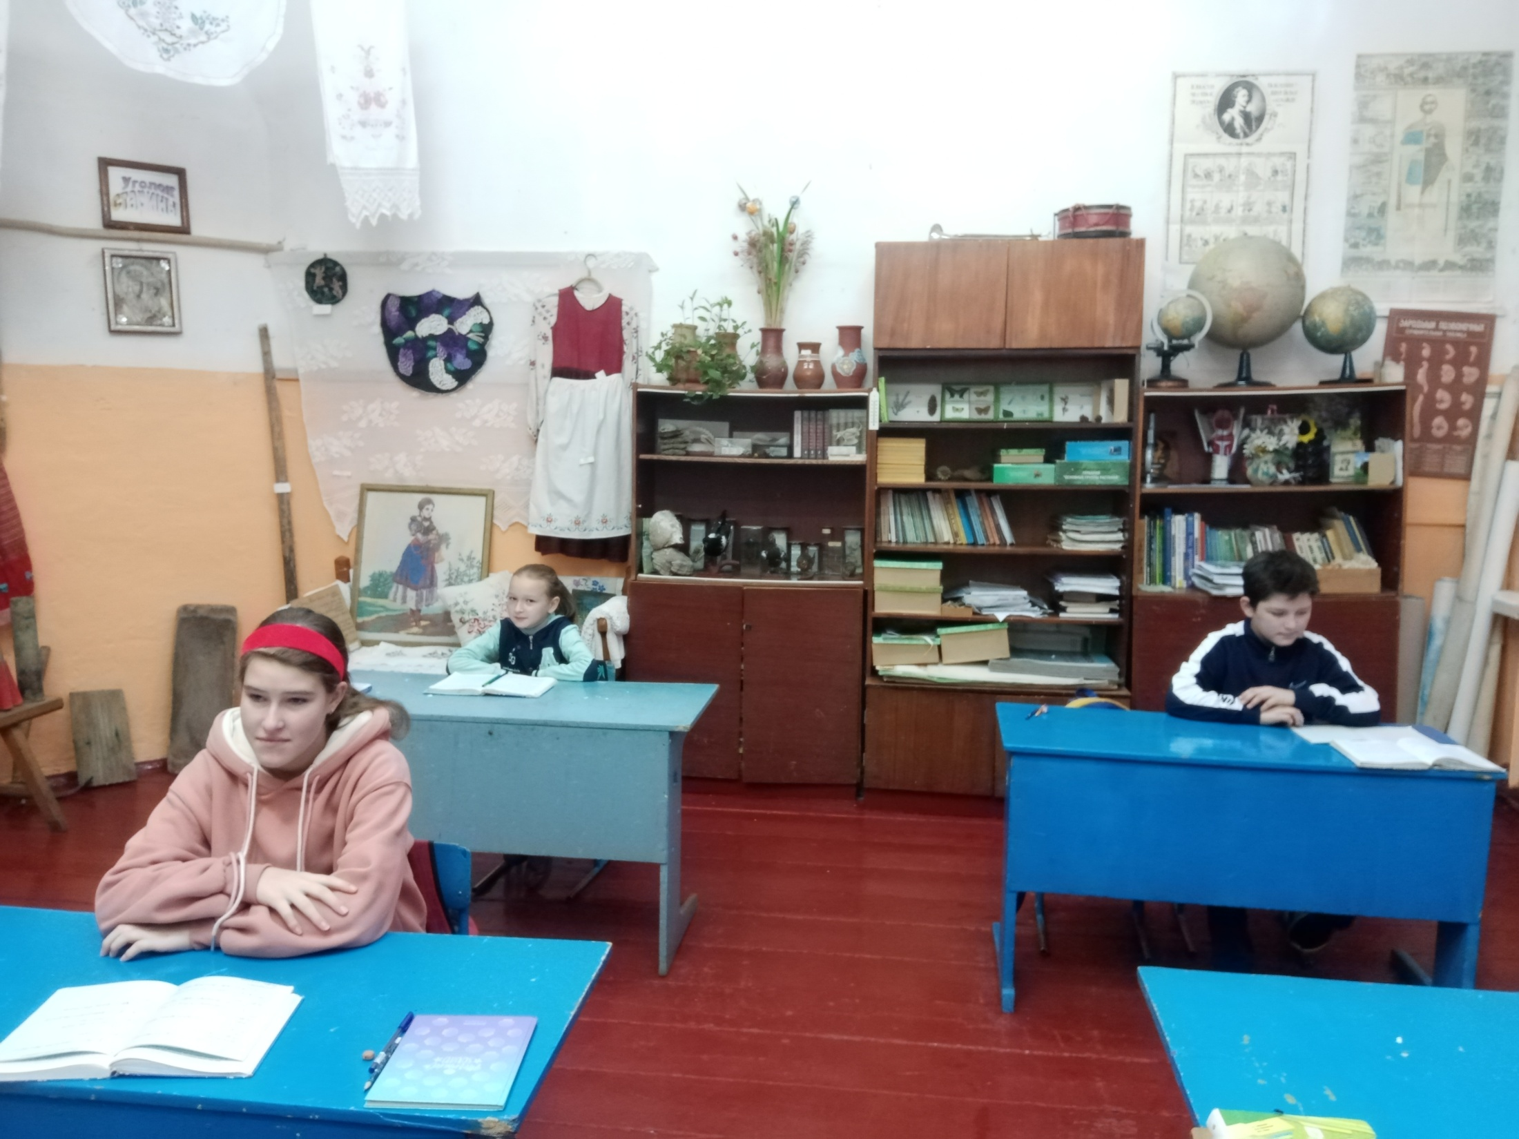
Notes:
Открытый урок в музейном уголке

Slide 7
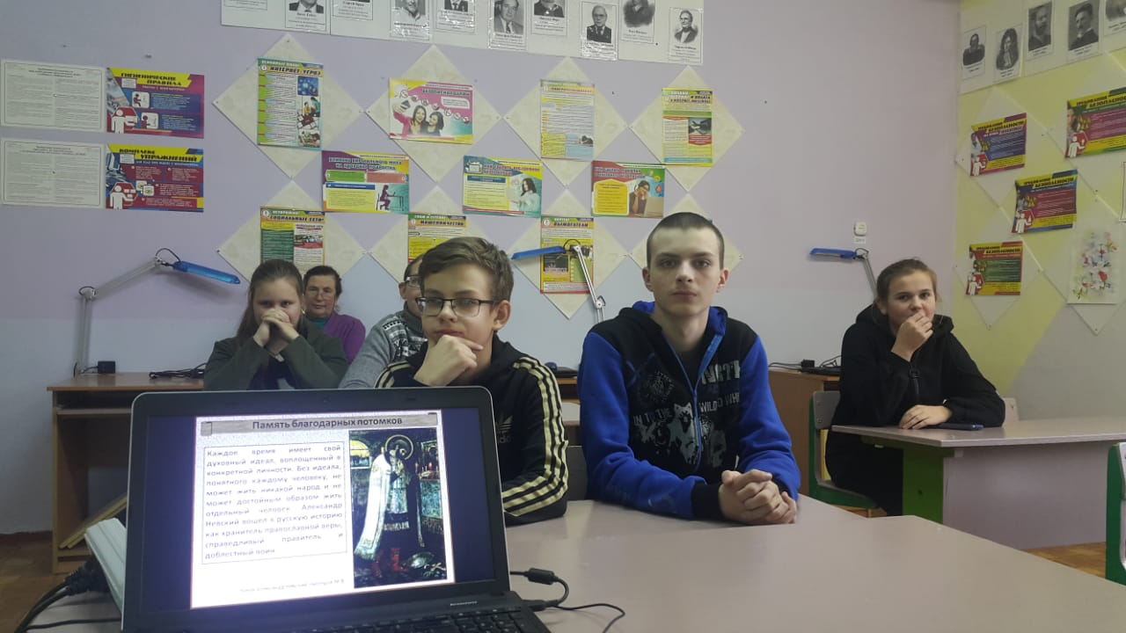
Notes:
Беседа о Невском МБОУ «Кузьмичская средняя школа»

Slide 8
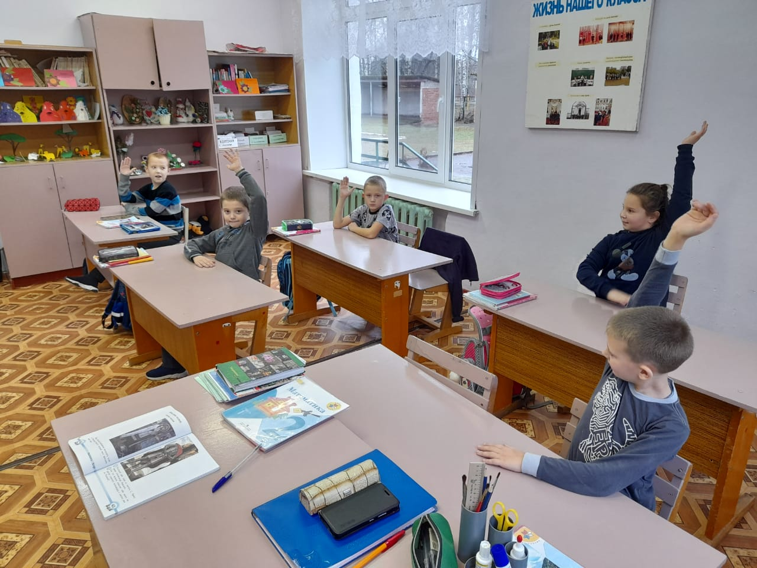
Notes:
Викторина о Невском в МБОУ «Кузьмичская средняя школа»

Slide 9
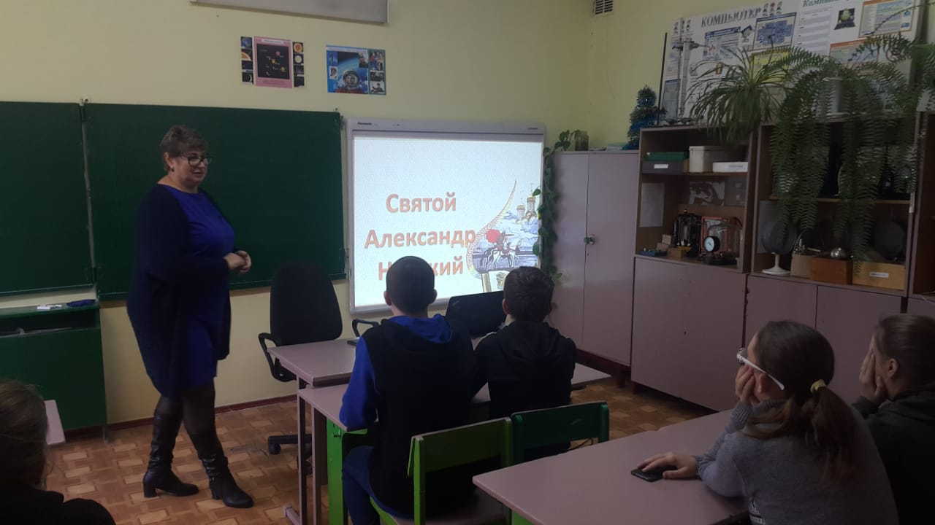
Notes:
Онлайн-урок в МБОУ «Кузьмичская средняя школа»

Slide 10
Notes:
Урок в начальной школе

Slide 11
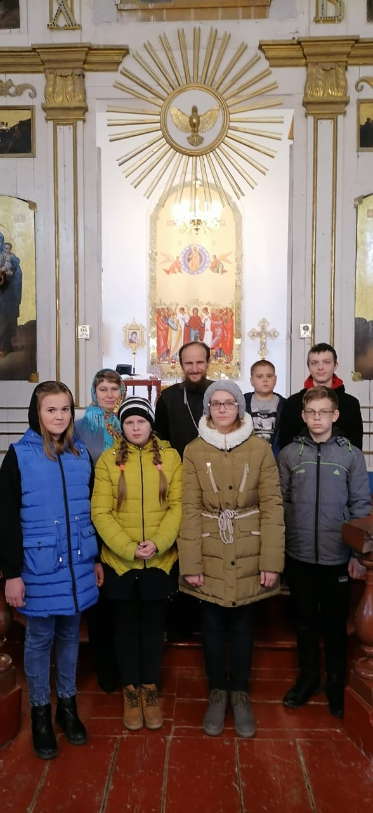
Notes:
Экскурсия в храм

Slide 12
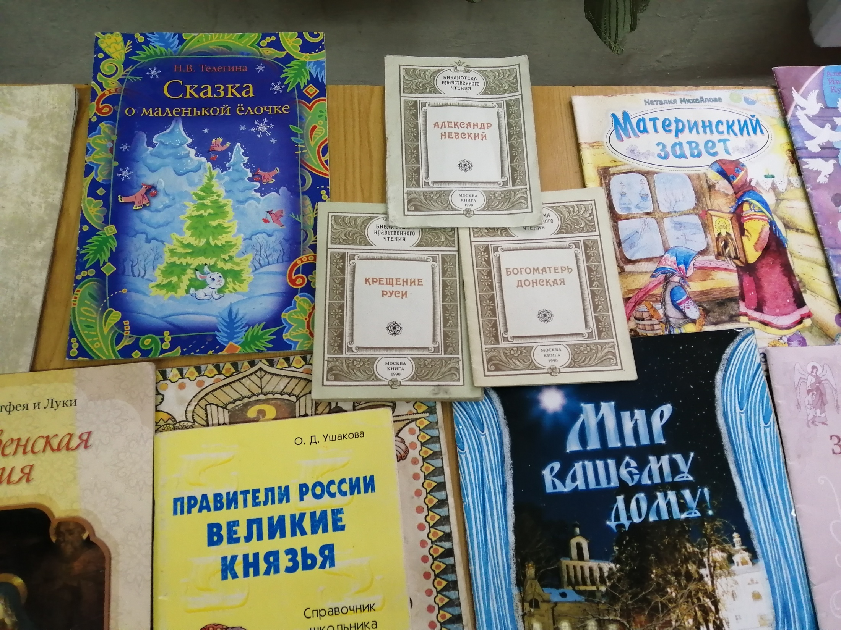
Notes:
Выставка книг МБОУ «Руханская средняя школа»

Slide 13
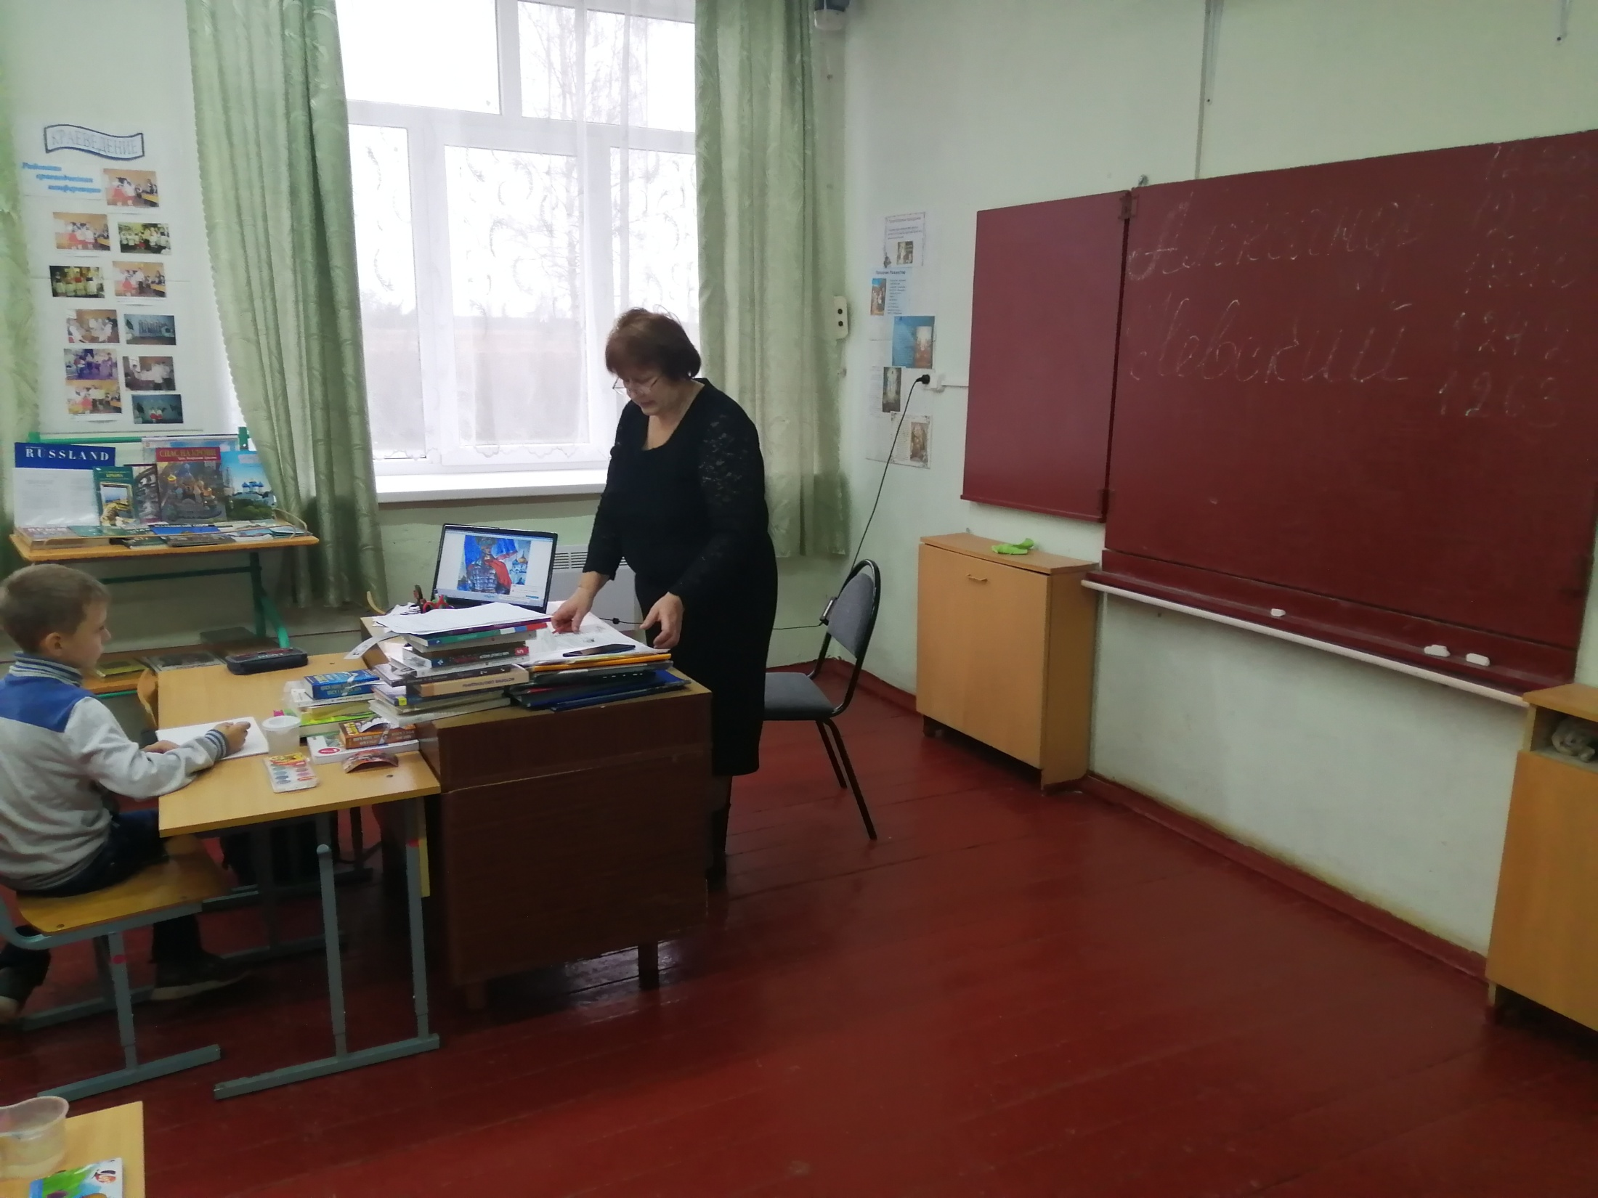
Notes:
Открытый урок «МБОУ Руханская средняя школа»

Slide 14
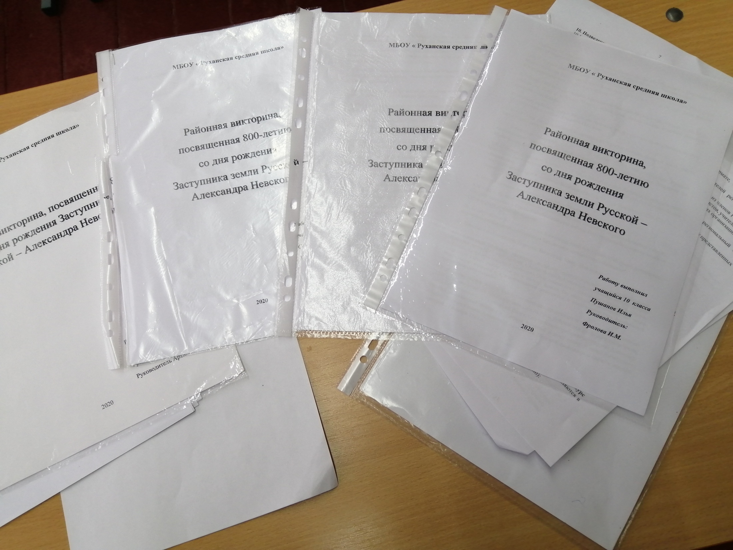
Notes:
Районный конкурс

Slide 15
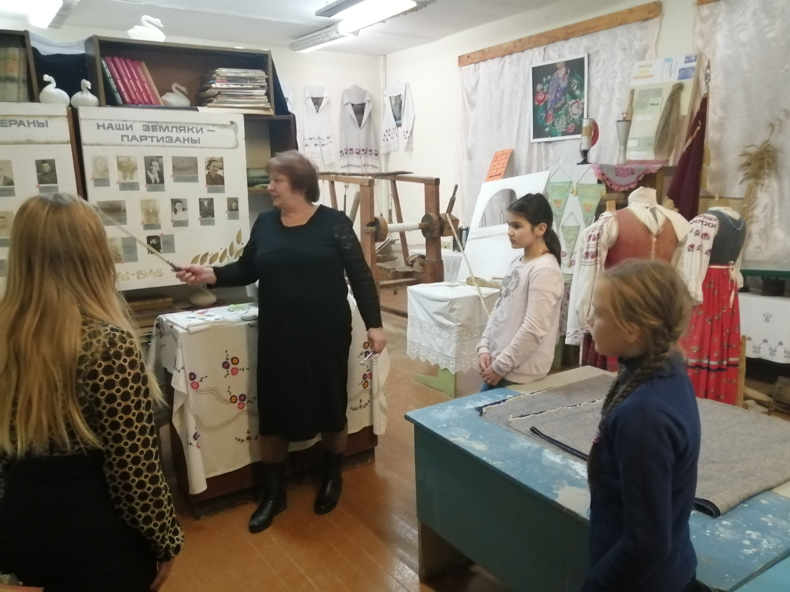
Notes:
Урок в музее МБОУ «Руханская средняя школа»

Slide 16
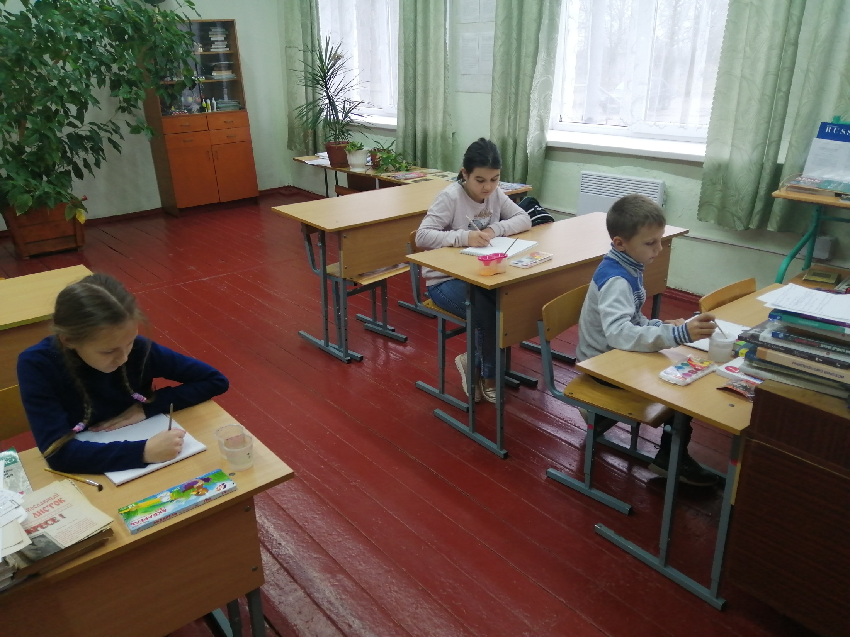
Notes:
Участие в конкурсе рисунков МБОУ «Руханская средняя школа»

Slide 17
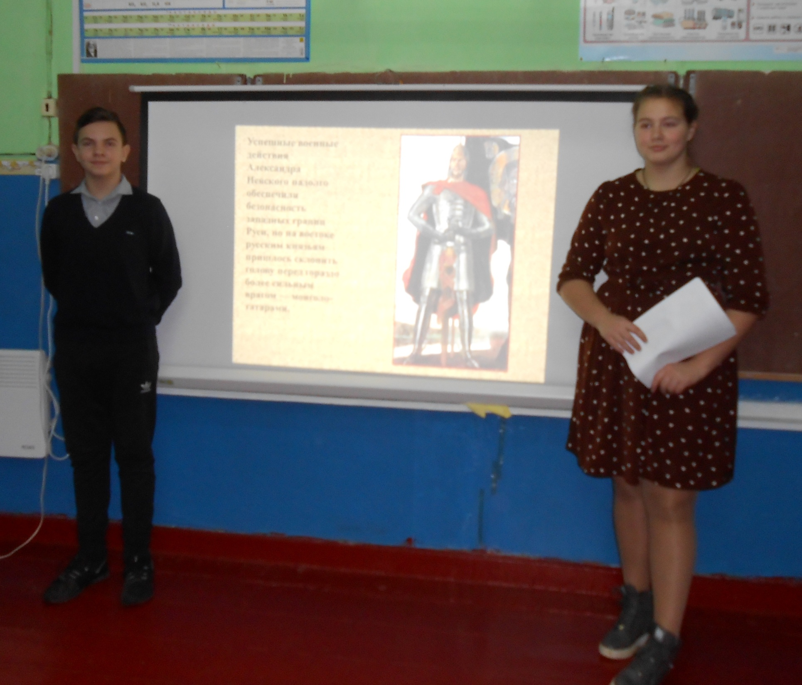
Notes:
Выступление на уроке МБОУ «Сукромлянская основная школа»

Slide 18
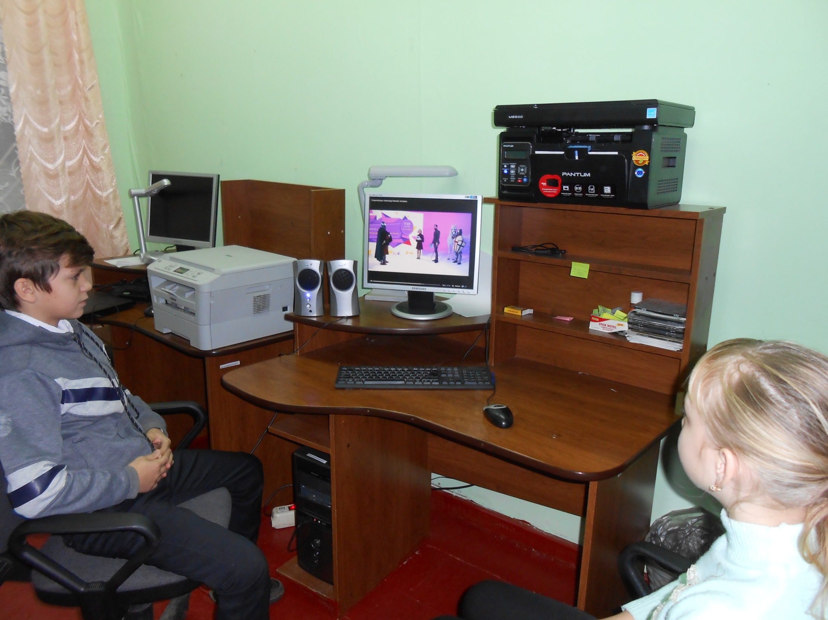
Notes:
Онлайн урок МБОУ «Сукромлянская основная школа»

Slide 19
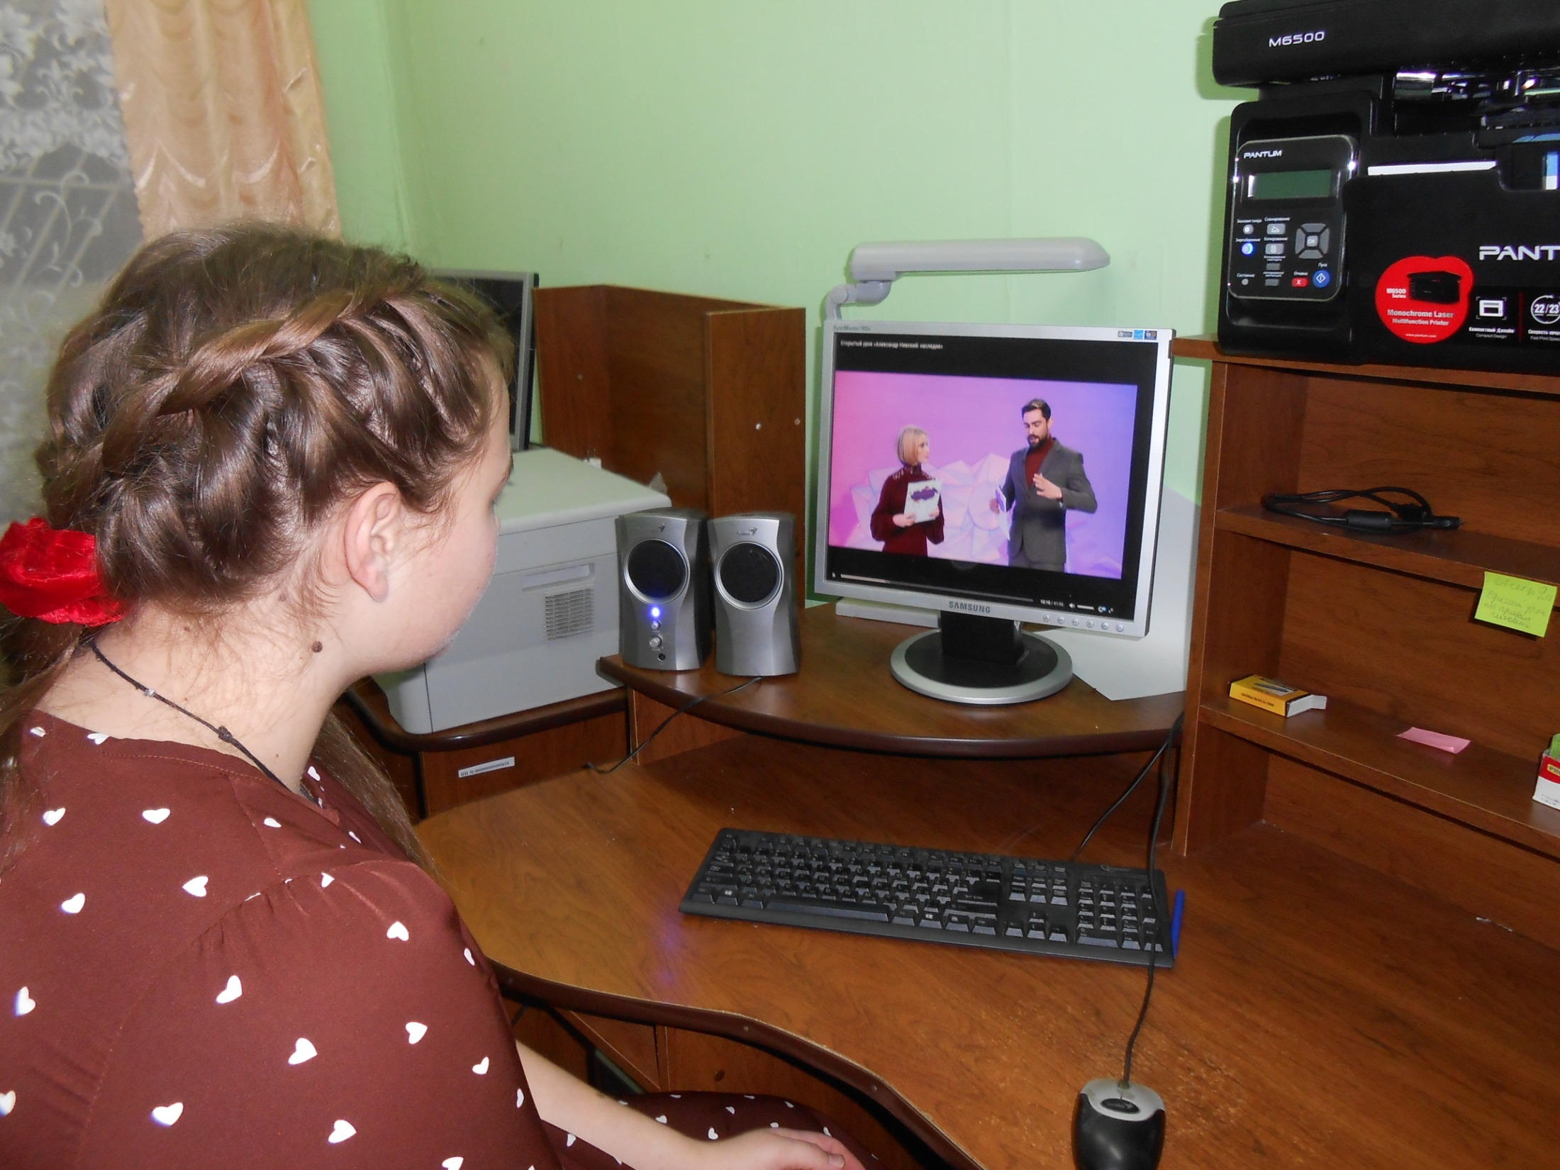
Notes:
Онлайн урок

Slide 20
Notes:
Открытый урок МБОУ «Сукромлянская основная школа»

Slide 21
Notes:
Презентация на уроке МБОУ «Сукромлянская основная школа»

Slide 22
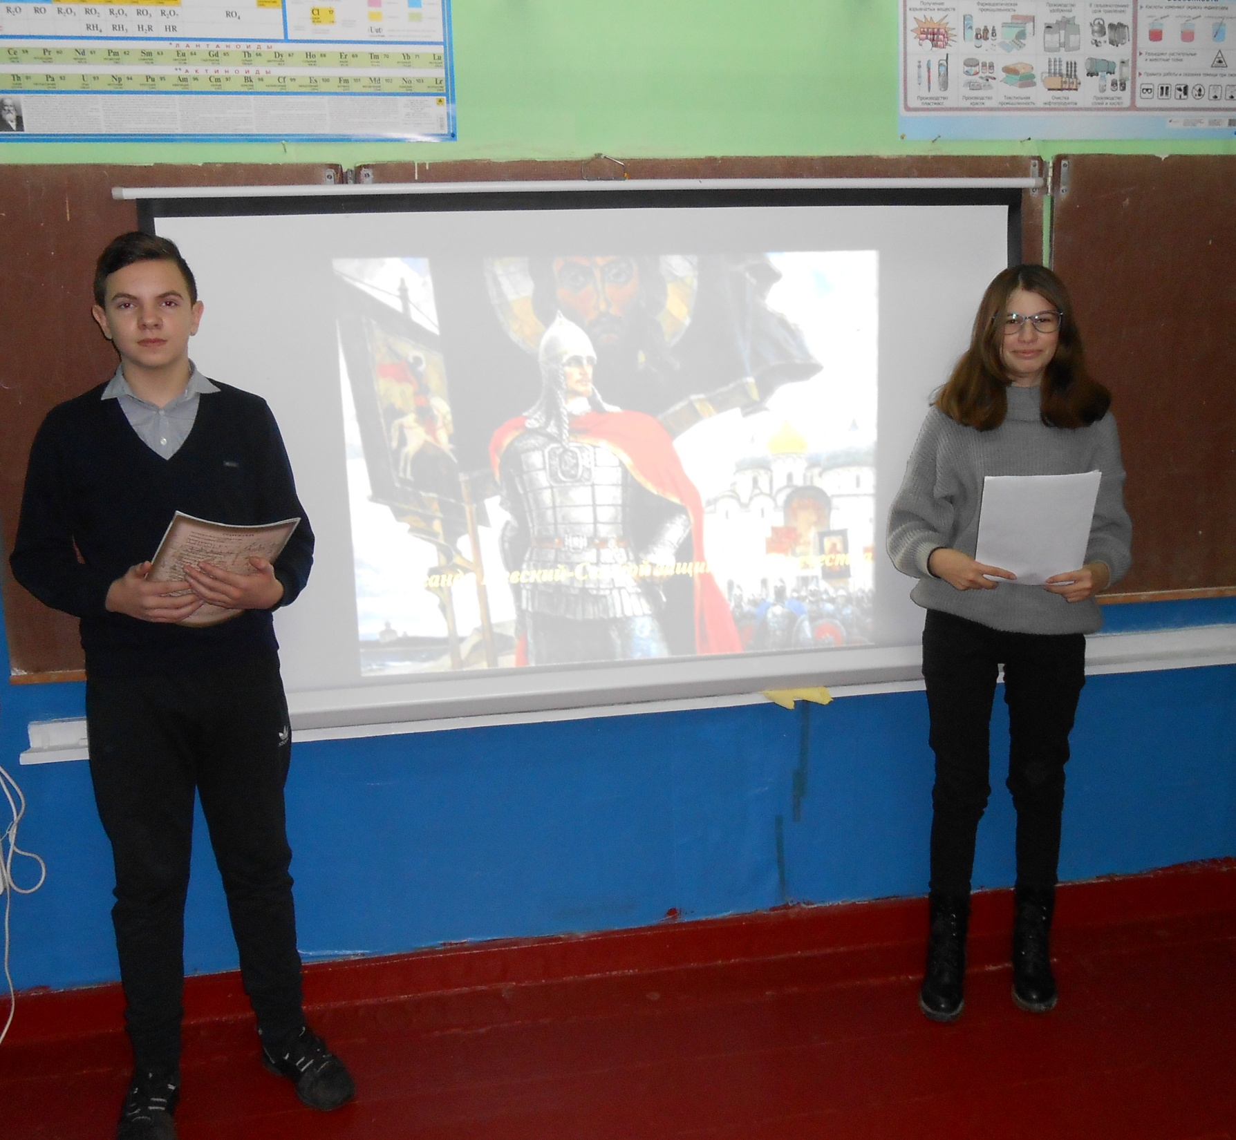
Notes:
Презентация МБОУ «Сукромлянская основная школа»

